Slide 1

智烤管家
ZHI KAO MANAGER
基于健康评估的烤房用投管一体化解决方案
一库清底 · 双模决策 · 三智落地 · 四队长效
宜昌市烟草公司 · 智同道合创客小组

Slide 2
////
烟区一线，最难就三件事
////
不是“多做功能”，而是先把问题说透
第一难
第二难
第三难
分不到
修不及
投不准
旺季信息不透明
调剂靠人工
故障找人找件慢
抢修靠经验
新建维修凭经验
资金缺少依据

Slide 3
////
三难背后，是一条管理链断了
////
531份有效问卷 + 线下走访
烟农愁调剂抢修
烟站愁投入无据
合作社愁管护难
资源无统筹 · 投入无量化 · 管护无闭环
本质：烤房“用 — 投 — 管”没有真正连起来
所以，我们不是做一个报修工具，而是重构一条完整决策链。

Slide 4
////
智烤管家：记住“1234”
////
1234
1
一库清底
2
双模决策
低代码采数
健康 + 发展
一个平台，把数据、决策、应用、机制连成环
3
三智落地
4
四队长效
智用 · 智投 · 智管
有人管 · 长效管
主线：先看清 → 再算准 → 再落地 → 再长效

Slide 5
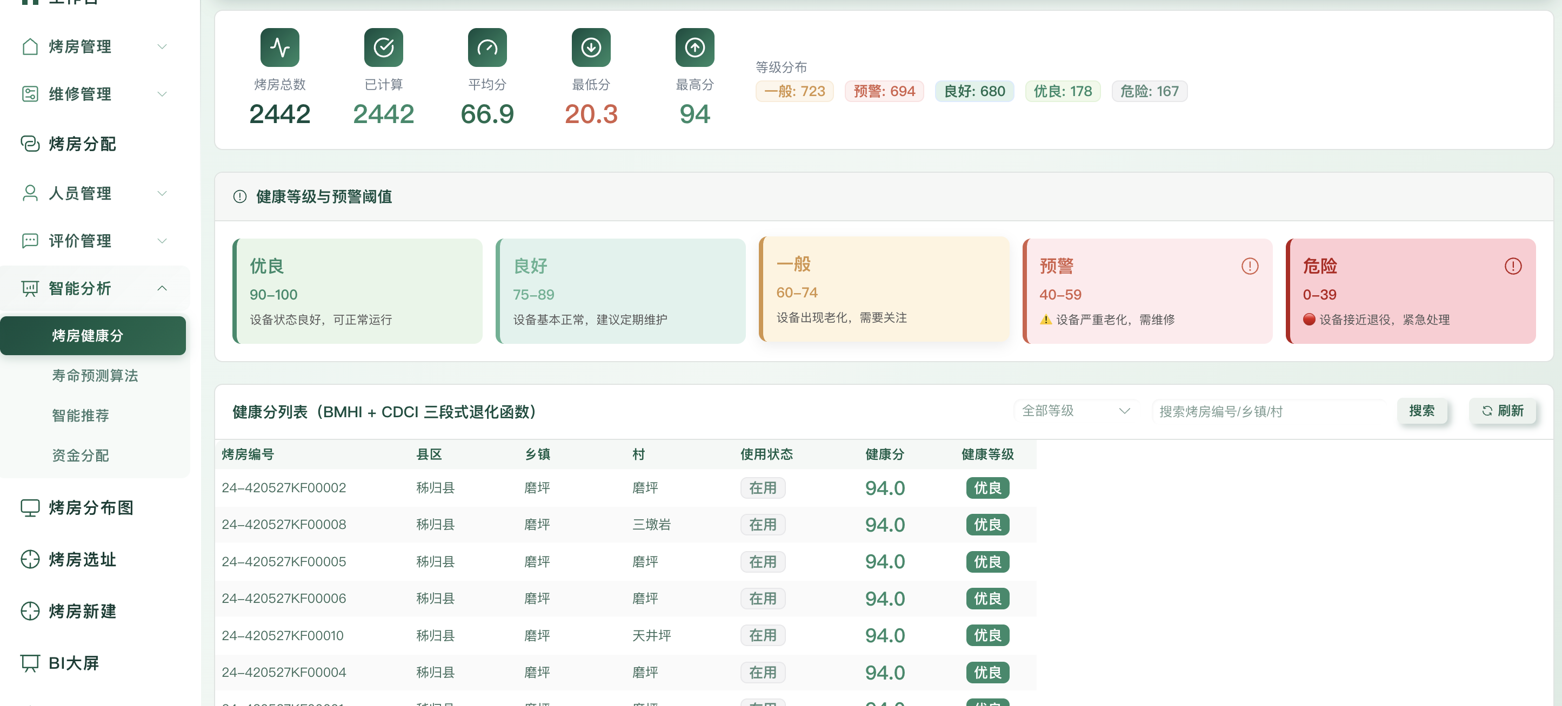
////
1库｜低代码采数，一房一档
////
1
STEP 1
现场采集
低代码移动端
拍照 + 录入
2
STEP 2
统一归档
统一烤房编号
一房一档
3
STEP 3
持续回写
维修 / 使用 / 评价
持续更新
2442
一房一档
持续回写
座烤房全口径入库
状态可查
过程可追

Slide 6
////
2模①｜烤房健康评估模型
////
从“坏了再修”走向“风险前置”
STEP 1
STEP 2
STEP 3
模型输出
标准化体检
AHP组合评分
Weibull估寿
健康等级
剩余寿命
12个关键部件
状态 + 寿命 + 现场评价
部件80%
管护10% · 人评10%
剩余寿命
风险部位 · 维修优先序
风险部位
维修优先序
回答三个问题：健不健康？还能用多久？先修哪里？

Slide 7
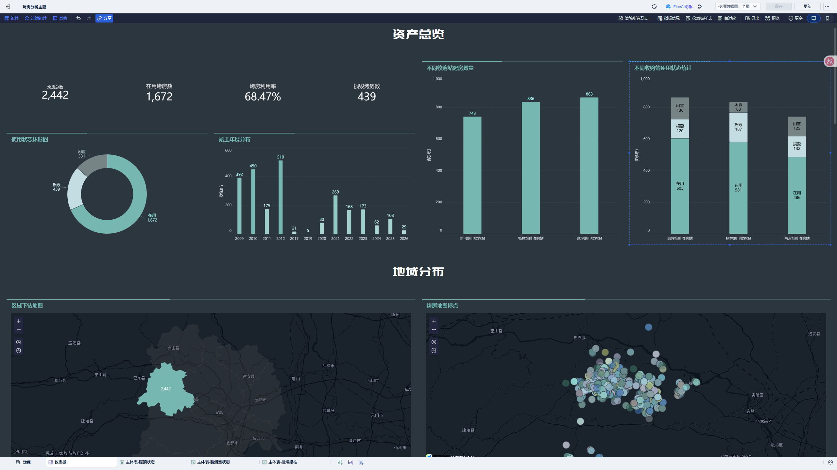
////
2模②｜千亩村发展导引模型
////
不是“想建几栋”，而是先证明“到底缺多少”
STEP 1
STEP 2
STEP 3
算有效烤能
组合赋权
选址推演
健康结果 + 容量 + 使用状态
AHP主观权重
+ 熵权客观校正
TOPSIS排序
+ 情景沙盘
最终回答
缺不缺 · 缺多少
建哪里 · 建后有没有改善

Slide 8
////
双模不是两张表，而是一条决策链
////
1
3
存量体检
2
增量推演
4
有效烤能
投入决策
看健康 / 寿命 / 风险
看未来规模 / 缺口
把“栋数”变成“可用能力”
先调剂 → 再修复 → 再新建
核心创新：健康结果进入“有效烤能”，存量判断真正进入增量建设决策。

Slide 9
从模型判断
→
到烟区一线
VIDEO · 约1分钟

Slide 10
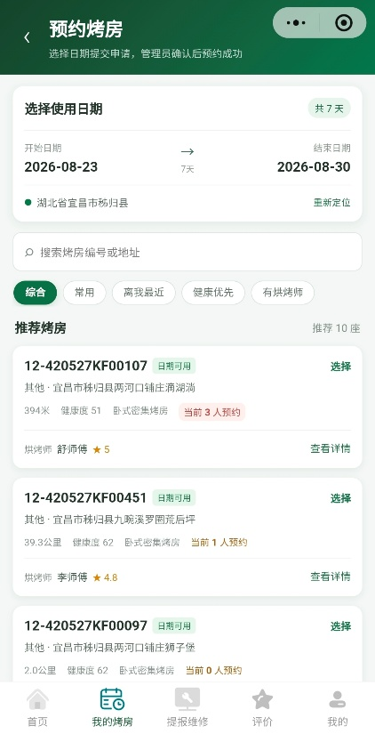
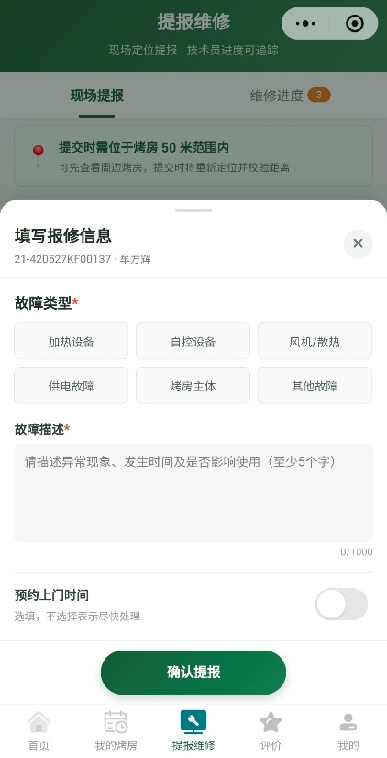
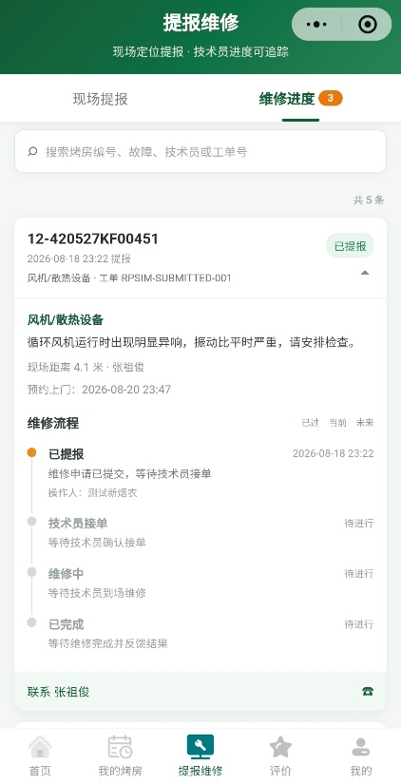
////
3智①｜智用：一部手机完成调剂与报修
////
烟农端
查
查附近可用烤房
约
预约 / 调剂
修
一键报修 / 看进度
48次调剂
18次抢修全部≤3小时

Slide 11
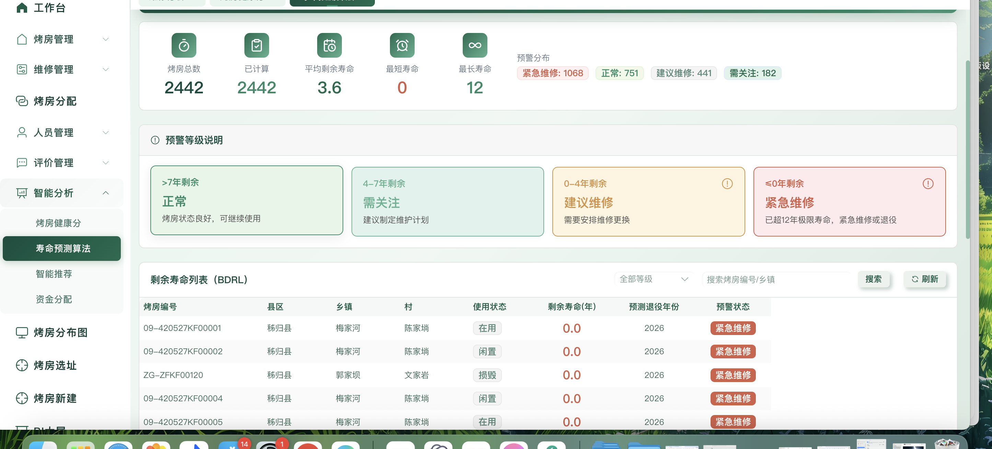
////
3智②｜智投：维修与新建，都要有依据
////
管理端
看健康
高风险烤房 / 维修优先序
看缺口
有效烤能 / 村级供需
看沙盘
不同规模情景先推演再投入
从“凭经验申报” → “先体检 · 再算缺口 · 最后看效果”

Slide 12
////
3智③｜智管：技术算得准，机制还要跑得久
////
申请
派单
处置
验收
评价
回写
四队长效
烟叶调制
紧急抢修
日常管护
综合管理
烘烤指导
故障处置
巡检养护
统筹监督
有人管 · 有钱管 · 有标准管 · 有机制管

Slide 13
////
落地成效｜结果必须经得起数字验证
////
2442
340+
48
0.38h
座烤房
完成建档体检
栋<60分
预警/危险
次烤房调剂
平台工单
平均响应
96.8%
1363
≈190万
综合满意度
栋合作社
统筹管护
管护基金
累计
18次突发故障抢修：全部控制在3小时以内

Slide 14
智烤管家
好房充分用 · 旧房精准修 · 缺口科学建 · 建后持续管
从“有多少房”到“有多少有效烤能”
从“坏了再修”到“风险预警”
从“凭经验投”到“数据推演”
一库清底 · 双模决策 · 三智落地 · 四队长效

